Slide 2
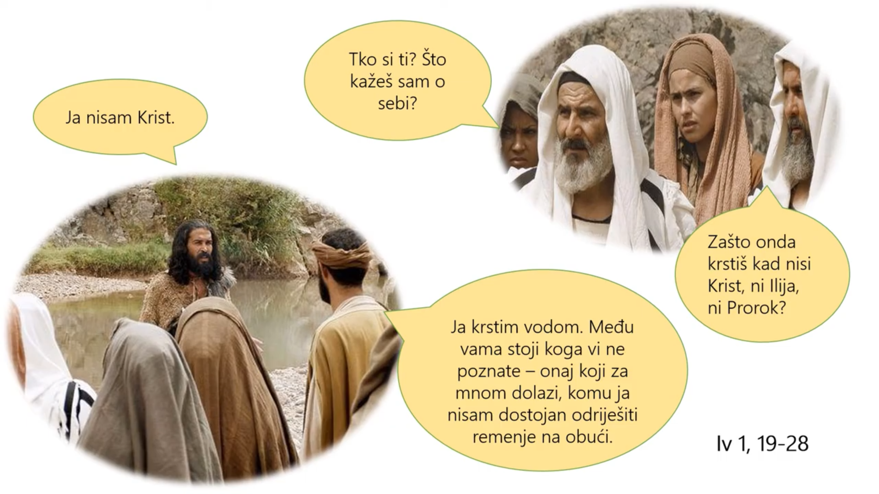

Slide 3


Slide 4
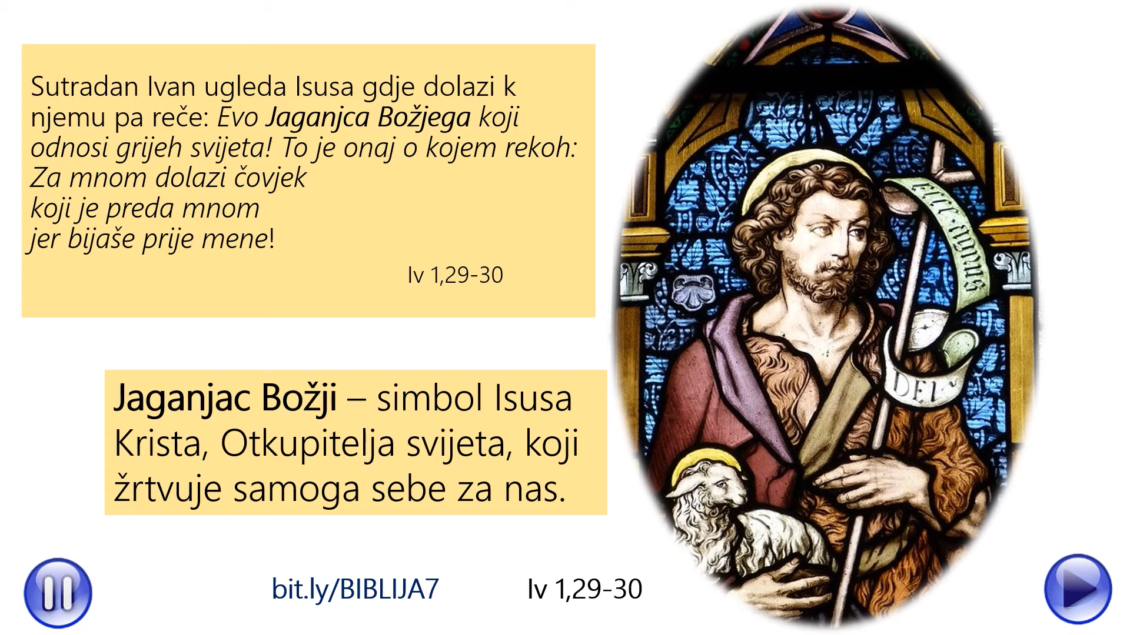

Slide 5


Slide 6
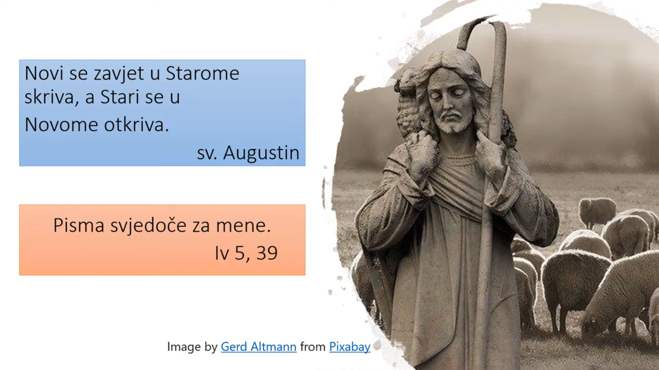

Slide 7
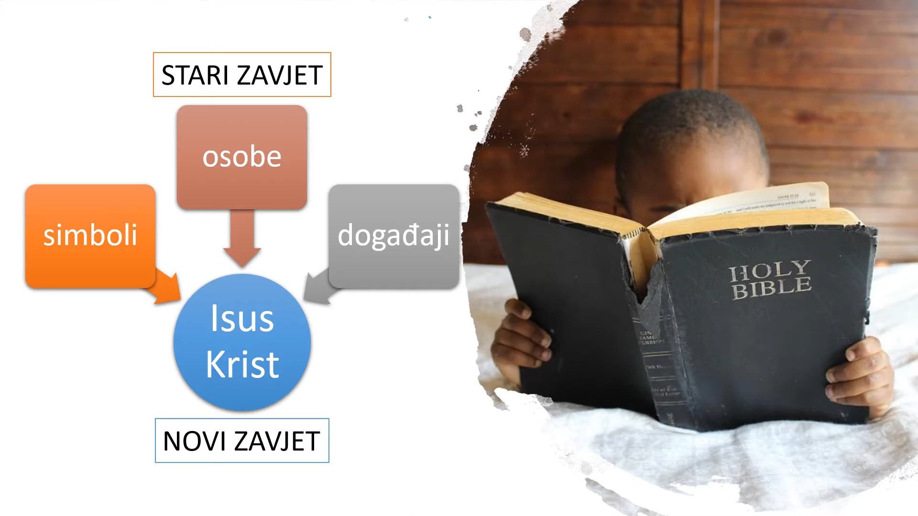

Slide 8
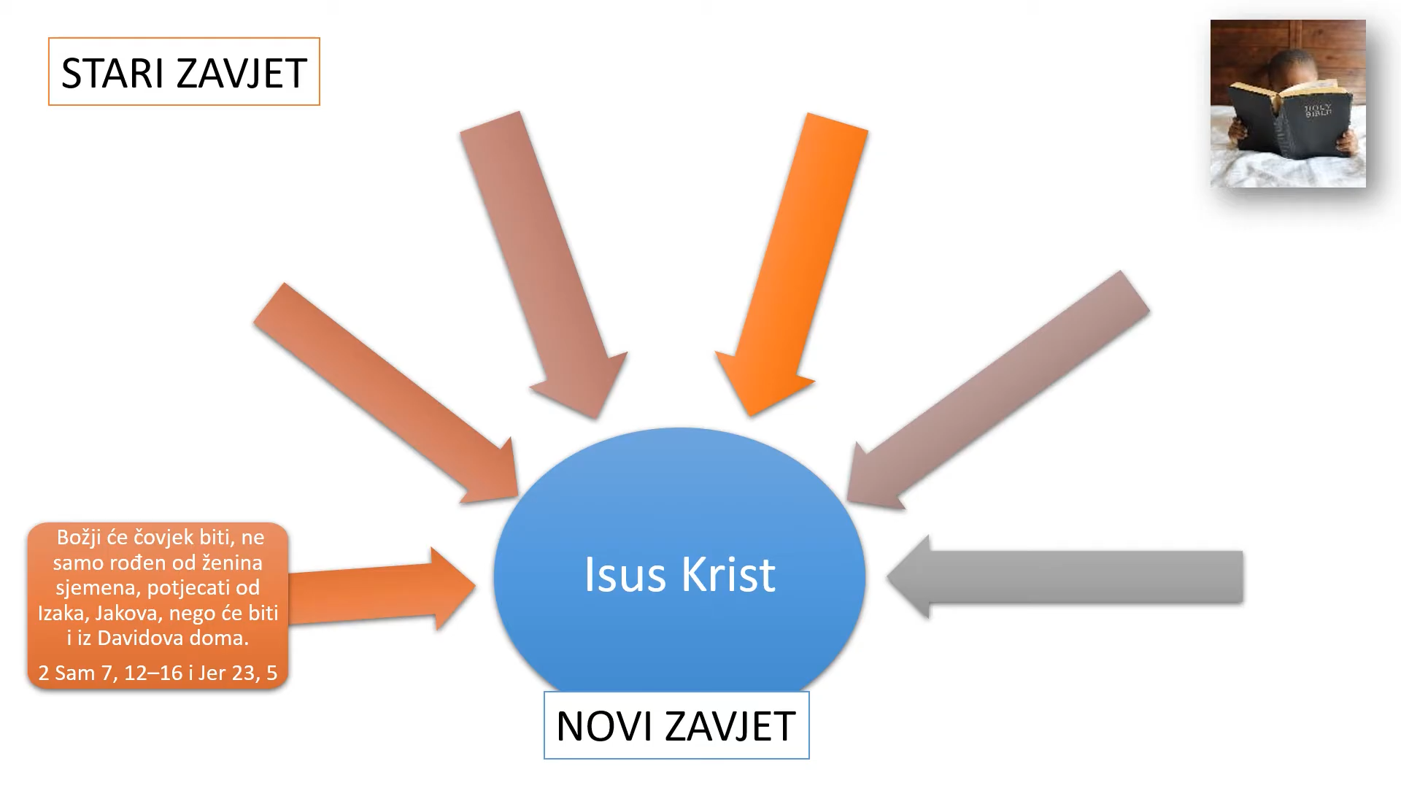
⁵»Evo dolaze dani« – riječ je Jahvina –
»podići ću Davidu izdanak pravedni.
On će vladati kao kralj i biti mudar
i činit će pravo i pravicu u zemlji.
¹²I kad se ispune tvoji dani i ti počineš kod svojih otaca, podići ću tvoga potomka nakon tebe, koji će se roditi od tvoga tijela, i utvrdit ću njegovo kraljevstvo.

Slide 9
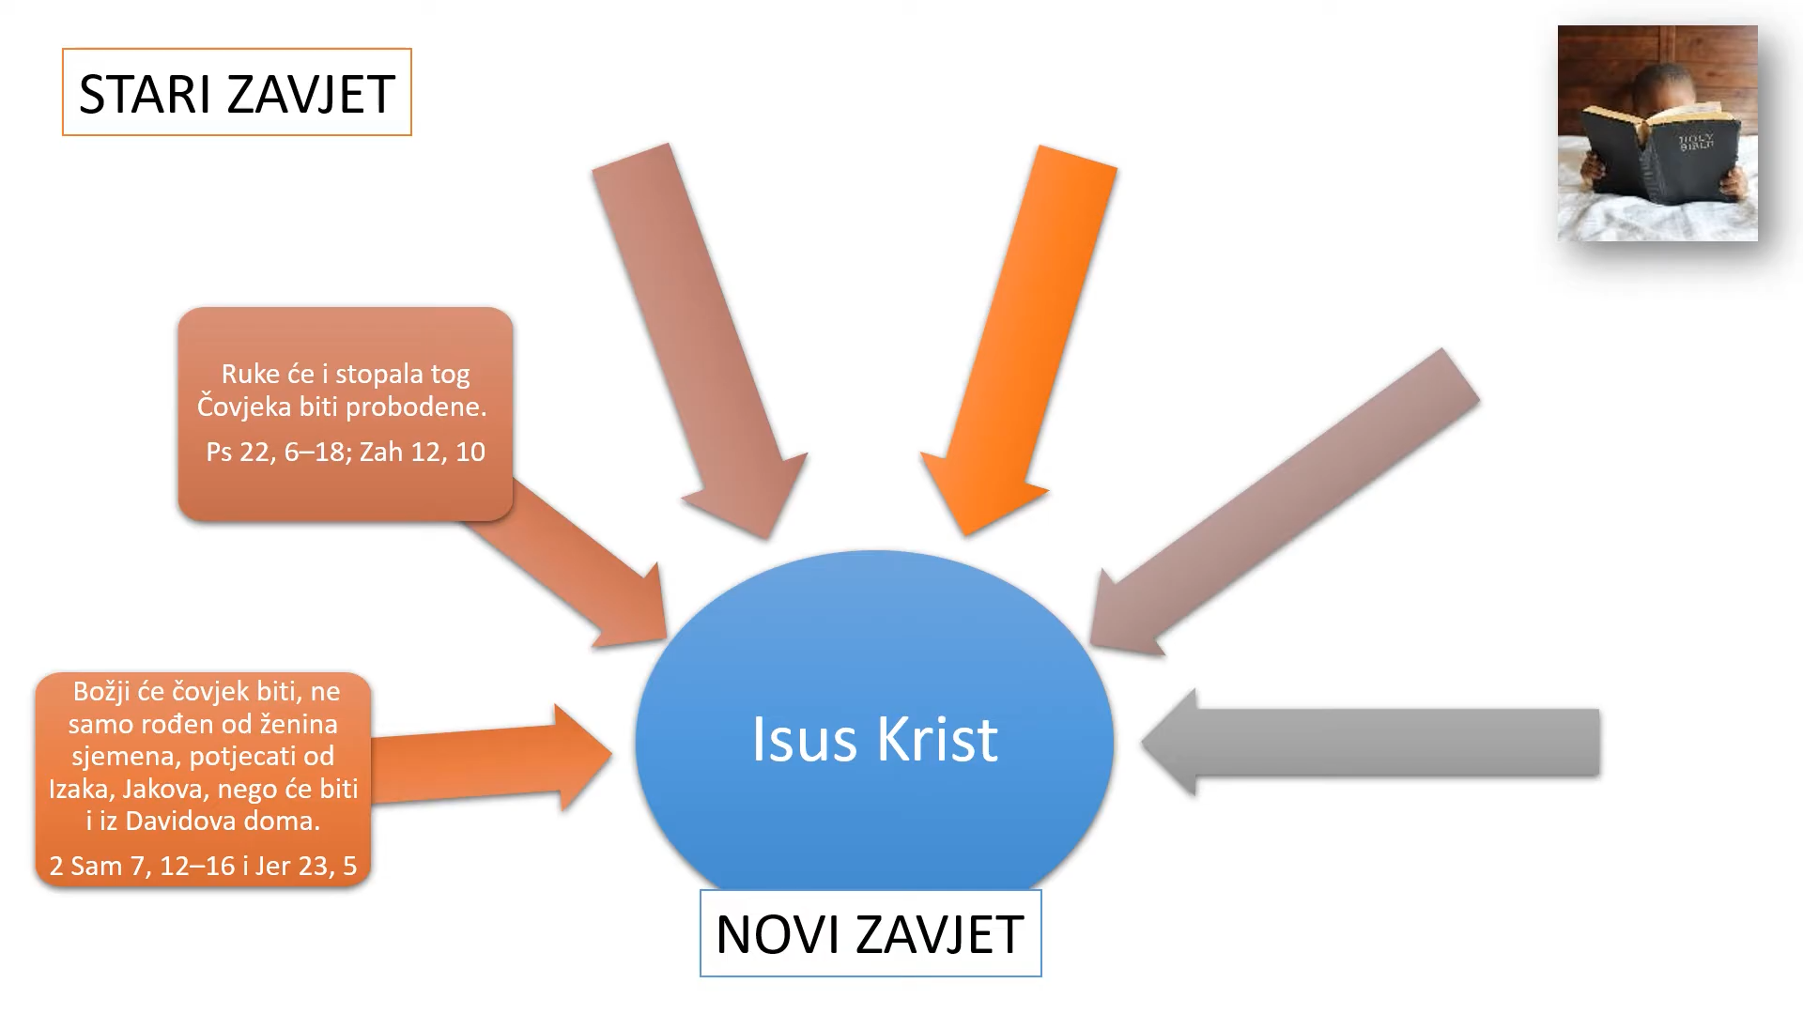

Slide 10
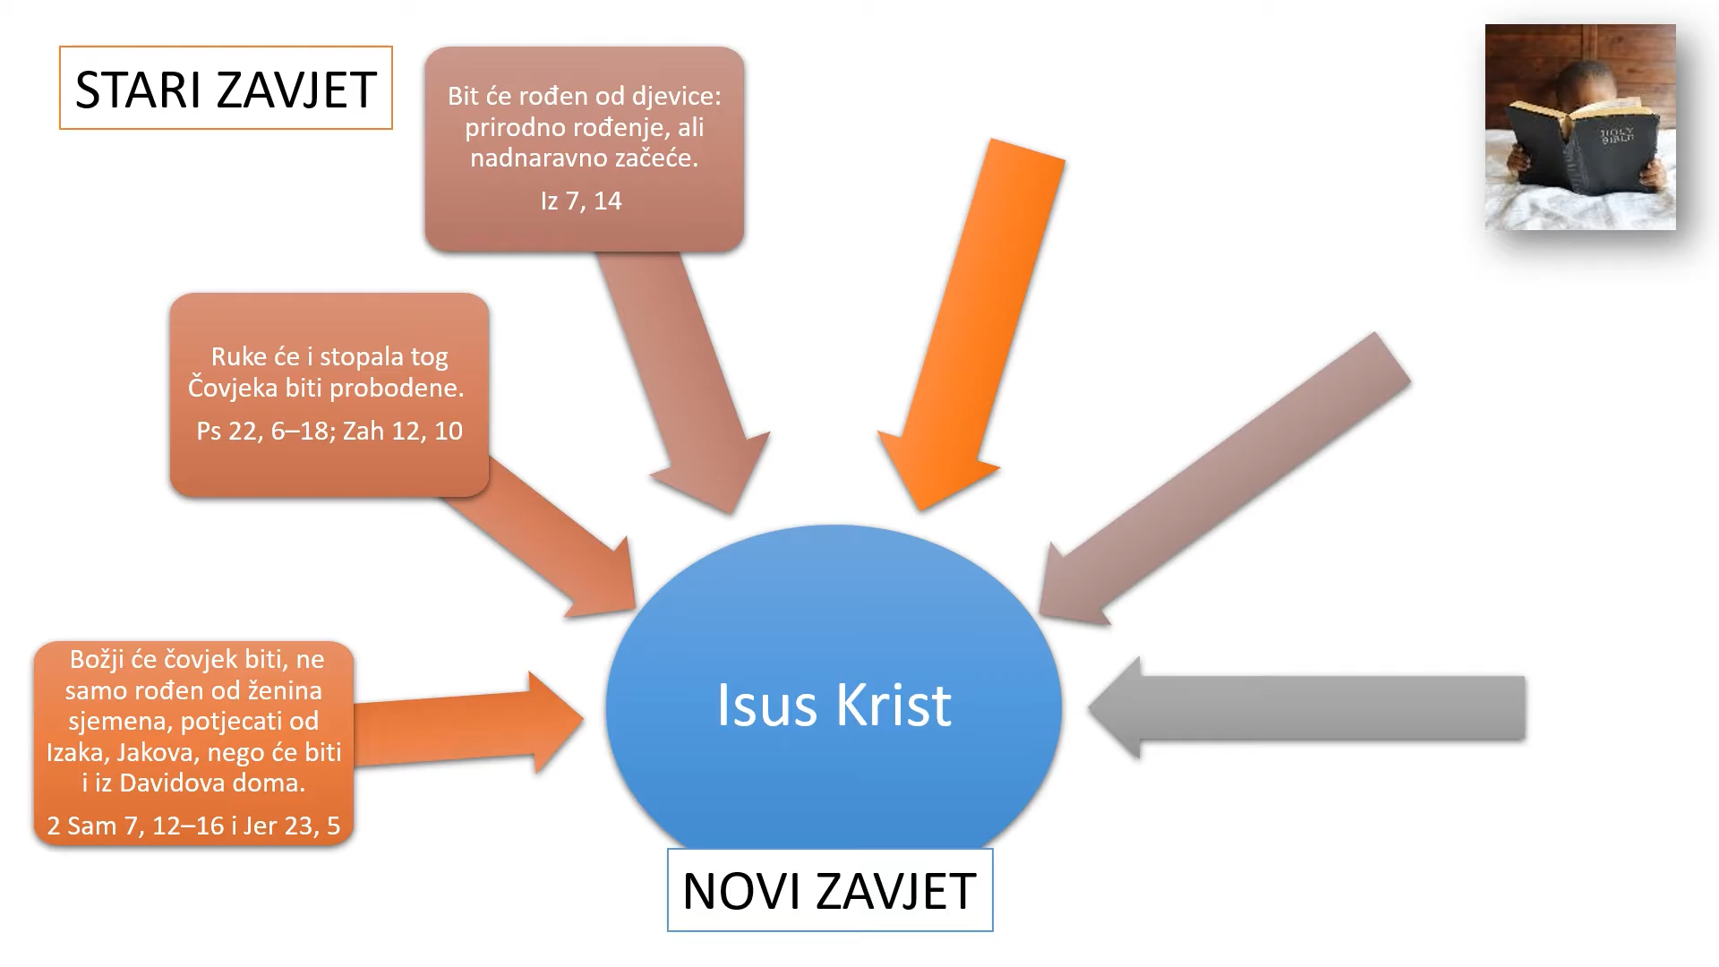

Slide 11
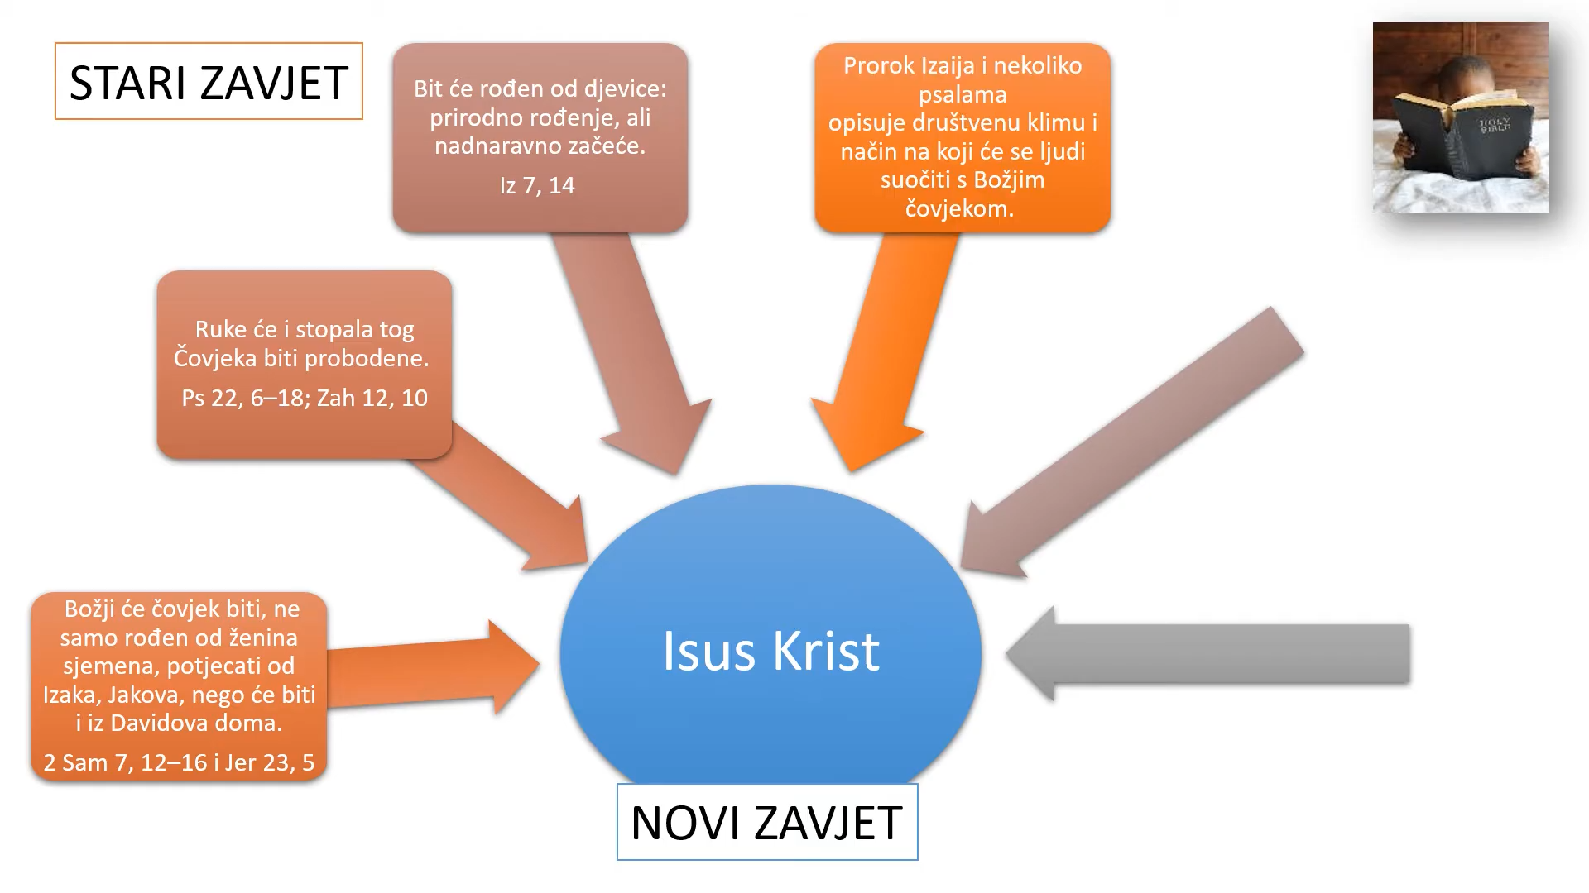

Slide 12
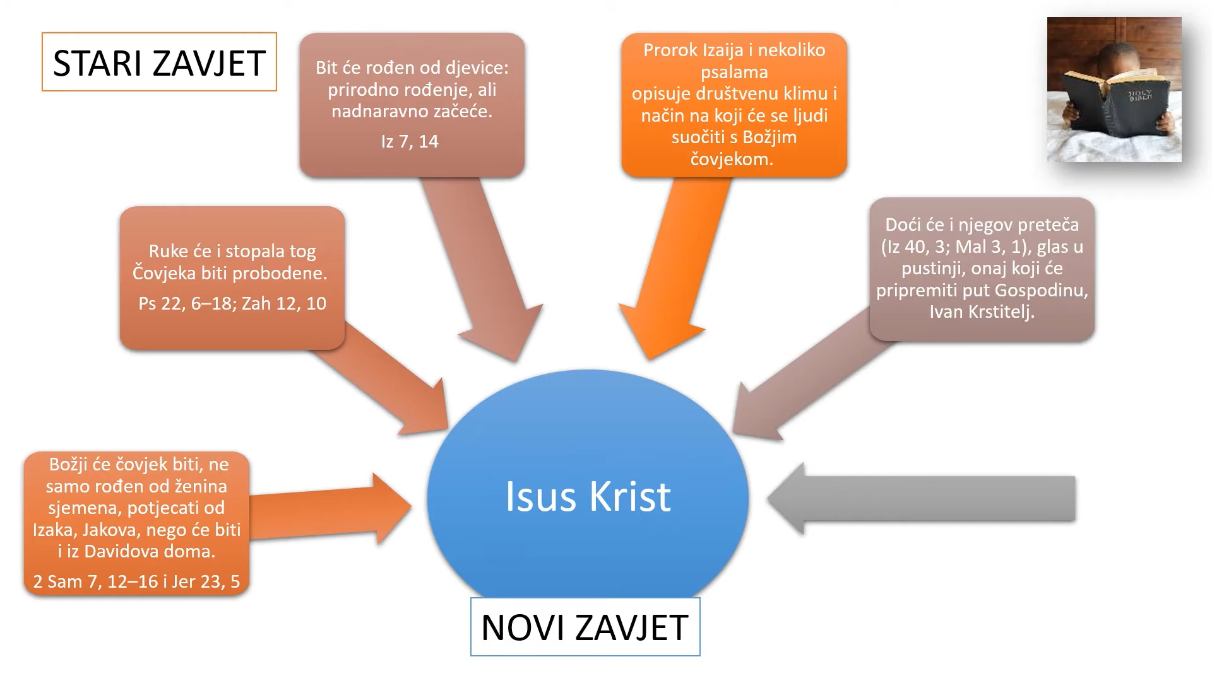

Slide 13
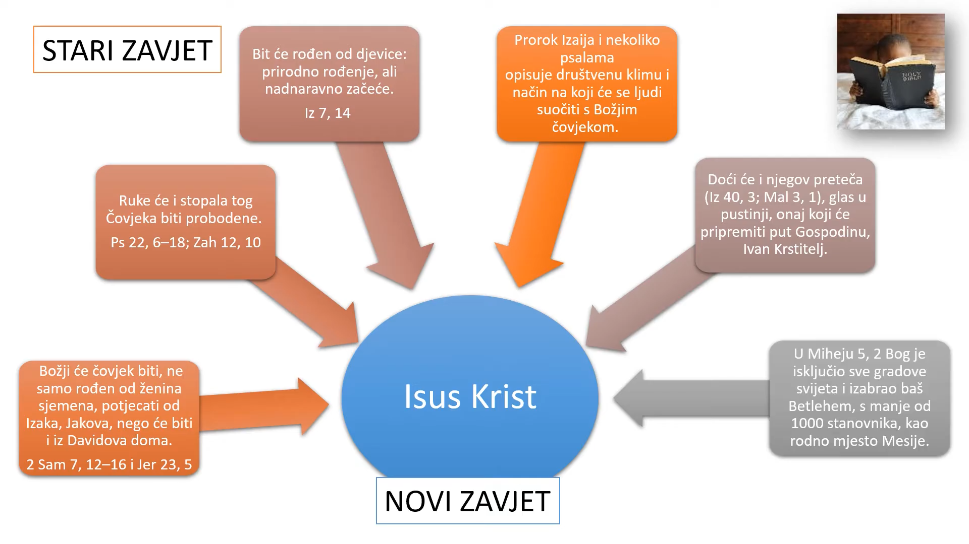

Slide 14


Slide 15
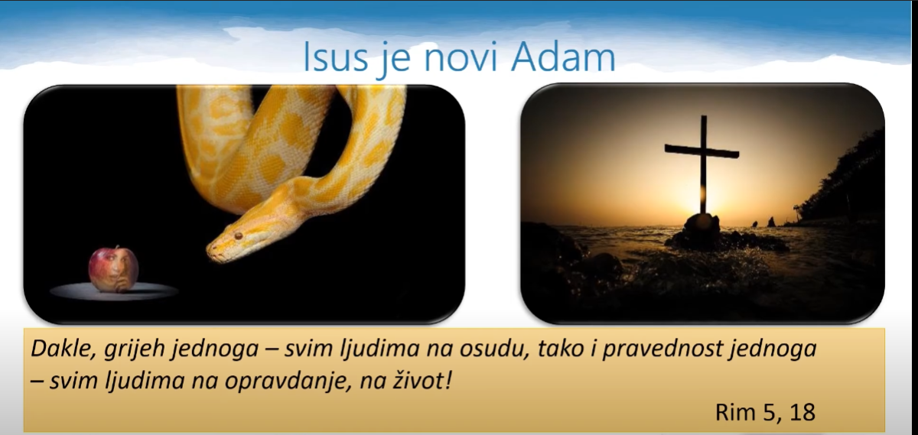

Slide 16
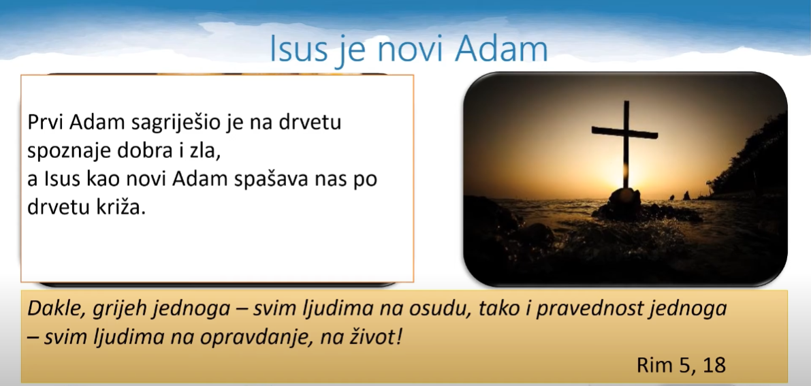

Slide 17


Slide 18


Slide 19


Slide 20


Slide 21


Slide 22
